Slide 1
Національний університет «Львівська політехніка»
Національний контактний пункт
«Дії Марії Кюрі для розвитку навичок, навчання та кар'єри»
Дії Марії Склодовської-Кюрі:
актуальні конкурси, можливості участі

Slide 2
ТИПИ ДІЙ / MSCA
Обмін науковим і інноваційним персоналом
Research аnd Innovation Staff Exchange, RISE
Співфінансування регіональних, національних і міжнародних програм
Co-Funding of Regional, National and International Programmes, COFUND
Мережі інноваційної підготовки
Innovative Training Networks, ITN
COFUND-DP – Докторські програми
COFUND-FP – Cтипендійні програми
European Training Networks – ETN (Європейські мережі підготовки)
European Industrial Doctorates – EID (Європейські промислові докторантури)
European Joint Doctorates – EJD (Європейська спільна докторантура)
Eu­ro­pean Fellowships – EF
(Європейські стипендії)
Glo­bal Fellowships – GF
(Міжнародні стипендії)
Індивідуальні стипендії
Individual Fellowships, IF

Slide 3
Участь українських представників
у Горизонті 2020 за MSCA
Усього 42 організації
Обсяг фінансування – 7712,6 тис. євро

Slide 4
2018 рік
Підписано п’ять Грантових Угод
на суму 1758,3 тис. євро
Project Acronym | Participations (Ukraine) | ToA | EU Contribution
MEGA | 2 | RISE | € 570.400
AMR-TB | 2 | RISE | € 510.600
INNOVA4TB | 3 | RISE | € 381.800
i-Weld | 1 | RISE | € 73.600
TADFlife | 1 | ITN | € 221.946

Slide 5
Актуальні конкурси у 2019 році
Ідентифікатор конкурсу | Дата відкриття конкурсу | Термін подання проектних пропозицій | Статус конкурсу
MSCA-RISE-2019 (MSCA-RISE) | 04.12.2018 | 02.04.2019
MSCA-IF-2019 | 11.04.2019 | 11.09.2019 | Наступний
MSCA-COFUND-2019 | 04.04.2019 | 26.09.2019
MSCA-ITN-2020 | 12.10.2019 | 09.01.2020
MSCA-RISE-2020 (MSCA-RISE) | 05.12.2019 | 07.04.2020

Slide 6
Алгоритм участі
ідея проекту;
вибір конкурсу (за типом дій);
визначення ролі у проекті: координатор або партнер;
формування консорціуму або отримання згоди куратора (для ІF);
реєстрація організації (за умови відсутності PIC);
формування і подання проектної пропозиції.

Slide 7
RISE
проекти реалізуються через відрядження
відрядження плануються наперед відповідно до завдань проекту;
персонал, залучений до проекту:
відповідної кваліфікації та досвіду;
діяльність пов’язана з науковими дослідженнями;
працює в установі, яка відряджає (за умови повного робочого дня) щонайменше місяць до першого відрядження;
повна зайнятість.

Slide 8
RISE
Відрядження в межах
країн-учасниць ЄС (MS)
або асоційованих країн (AC)
Міжнародні відрядження
MS/AC Академічний сектор
MS/AC Неакадемічний сектор
MS/AC
ТC
(Треті країни)

Slide 9
RISE
Тривалість відрядження:
мінімум – місяць
за одне відрядження;
можливість розбиття на періоди;
максимум – 12 місяців
на одного працівника;
на весь період виконання проекту.
Максимальна тривалість проекту — до 48 місяців.

Slide 10
RISE
Фінансування ЄС, людина/місяць:
категорія А: € 2100 – покриття витрат науковим працівникам/персоналу;
категорія Б: € 2500 – інституційні витрати.
Розрахунок витрат:
€ 4600 х кількість місяців;
€ (4600/30) x кількість днів – за умови розбиття відрядження на періоди.
Максимальна кількість людино-місяців — 540.

Slide 11
IF
тривалість стипендії для відновлення кар’єри (CAR) – до 36 місяців;
можливий неповний робочий день:
угода між керівником/куратором і стипендіатом;
робочий час за проектом ≥ 50 %;
пропорційне збільшення тривалості проекту.

Slide 12
Widening Fellowship
застосовується для проектних пропозицій, поданих на конкурси MSCA-IF-EF
Умови участі у конкурсі:
пропозиції, які подолали допустимий поріг, але не отримали фінансування за основним конкурсом;
установа, яка прийматиме науковця розташована в:
країні-учасниці ЄС:
асоційованій країні:
Болгарія, Естонія, Кіпр, Латвія, Литва, Люксембург, Мальта, Польща, Португалія, Румунія, Словаччина, Словенія, Угорщина, Хорватія, Чехія
Албанія, Боснія і Герцеговина, Вірменія, Грузія, Македонія, Молдова, Сербія, Туреччина, Туніс, Україна, Фарерські острови, Чорногорія

Slide 13
ITN
покривають витрати (проїзд, проживання) на короткострокові відрядження
(до шести місяців);
міжсекторальна мобільність бенефіціарів має бути міжнародною (для EID, Європейські промислові докторантури);
спільний ступінь присуджують лише в установах Європи або за участі європейських бенефіціарів (EJD, Європейська спільна докторантура).

Slide 14
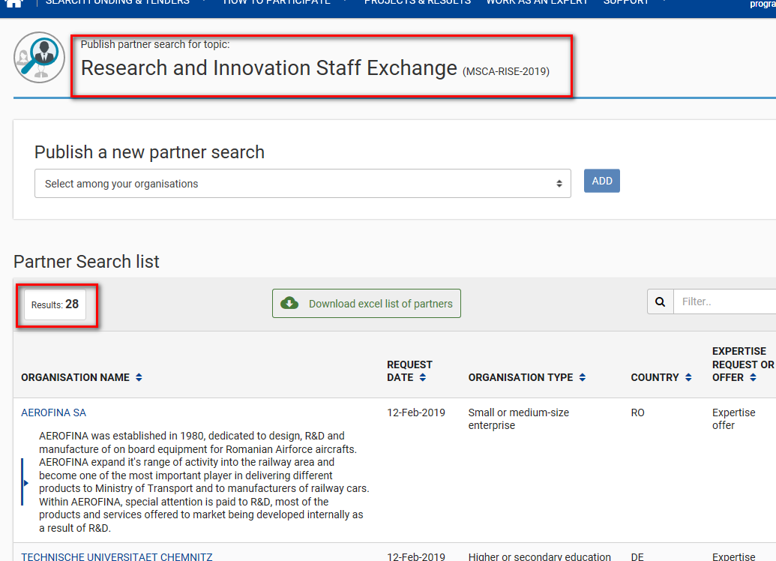
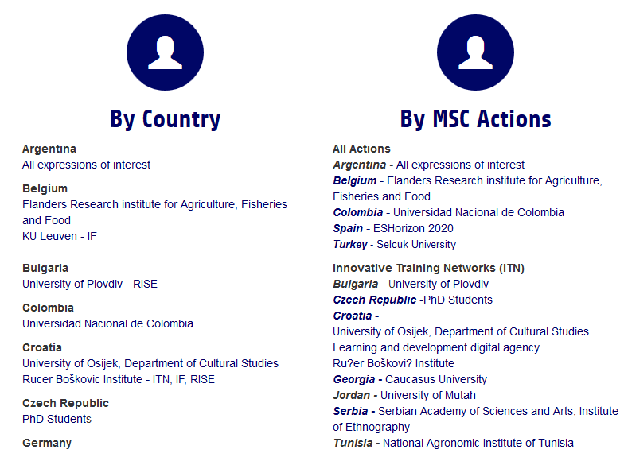
Пошук партнерів за MSCA

Slide 15
Структура проектної пропозиції
Частина А:
загальна інформація за проектом (Abstract);
відомості про учасників;
бюджет проекту;
етичні питання (Ethics).
Максимальна кількість сторінок (без додатків) — 30
Частина В:
Excellence (актуальність; чітке формулювання мети і завдань; опис новітніх підходів до вирішення завдань, опис методології; відповідність цілей і завдань проекту європейським програмам, пріоритетам, платформам);
Impact (опис очікуваних результатів; практична значимість результатів проекту; механізми поширення і використання результатів проекту);
Іmplementation (структура управління; робочий план; управління ризиками; інтелектуальна власність);
Capacity of the Participating Organisations (досвід міжнародної співпраці; досвід за напрямом досліджень, за яким подається проект; наявність необхідних умов для виконання проекту).

Slide 16
Веб-сайт «Дії Марії Склодовської-Кюрі»
http://ec.europa.eu/mariecurieactions
Веб-сайт «Funding & Tender opportunities»
https://ec.europa.eu/info/funding-tenders/opportunities/portal/screen/home
Net4Mobility – проект мережі НКП
https://www.net4mobility.eu/
https://www.net4mobility.eu/eoi.html

Slide 17
НКП «Дії Марії Кюрі для розвитку навичок, навчання та кар'єри» Національного університету «Львівська політехніка»
Веб-сайт НКП: http://lp.edu.ua/ncpmka
E-mail: lazko@lp.edu.ua
Тел.: 032 258 27 46

